Slide 1
Mahallalar uchun aholi sonini statistikasini yurutuvchi dastur tuzish
Tayyorladi: Raxmatullayev Azizbek
Ilmiy rahbar: Ibragimov Muhiddin

Slide 2
Masalaning qo’yilishi
Ushbu kurs ishida qo’yilgan asosiy maqsaddan kelib chiqib, quyidagi vazifalarni hal qilish lozim:
Mahallalar statistikasi ma’lumotlarga ega bo’lish;
Mahalla statistikasini yurituvchi ilova ishlab chiqish.
Dasturda quydagi ishlar amalga oshirilishi lozim:
- Web ilovaning ma’lumotlar bazasi arxitekturasini qurish;
- Web ilovaning ma’lumtlar bazasini yaratish;
- Web ilovaning tuzilishi sayt ko’rinishini ishlab chiqish;

Slide 3

Mahalla statistikasi, kurs ishi haqida qisqacha
Mahalla statistikasi bu nima?
Biron-bir mahalla miqiyosida oladigan bo’lsak shu mahallaning nechta kam ta’minlangan fuqorosi bor,nechta talaba, temir daftarga kirganlar soni,ayollar daftari, nogironligi bor bo’lgan shaxslar va boshqalarni hisobini yurutuvchi grafiklar bilan ishlovchi dastur

Slide 4
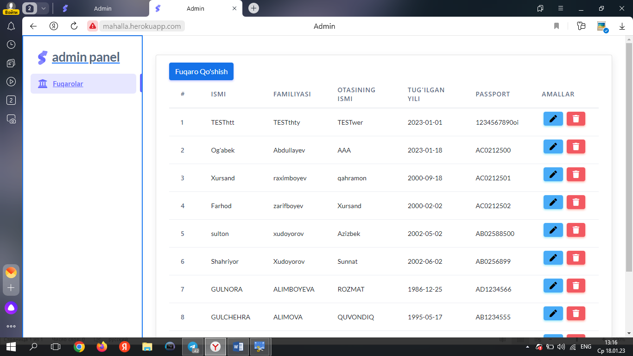
Ilova haqida
Ilova Html, Css, JavaScript, Bootstrap,PHP,Laravel dan foydalanib yozilgan.
Ilova 3 ta menyudan iborat: “Bosh sahifa”, “Fuqarolar” va eng asosiysi “Grafiklar” menyusi.
Ilova responsive (har qanday mobil qurilmalar displeyiga moshlashadi)..
Ilovaning eng asosiy menyusi “Grafiklar” menyusidir.Unda mahalladagi barcha ma’lumotlar jadval ko’rinishida keltirilgan.

Slide 5
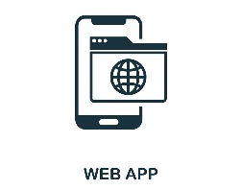
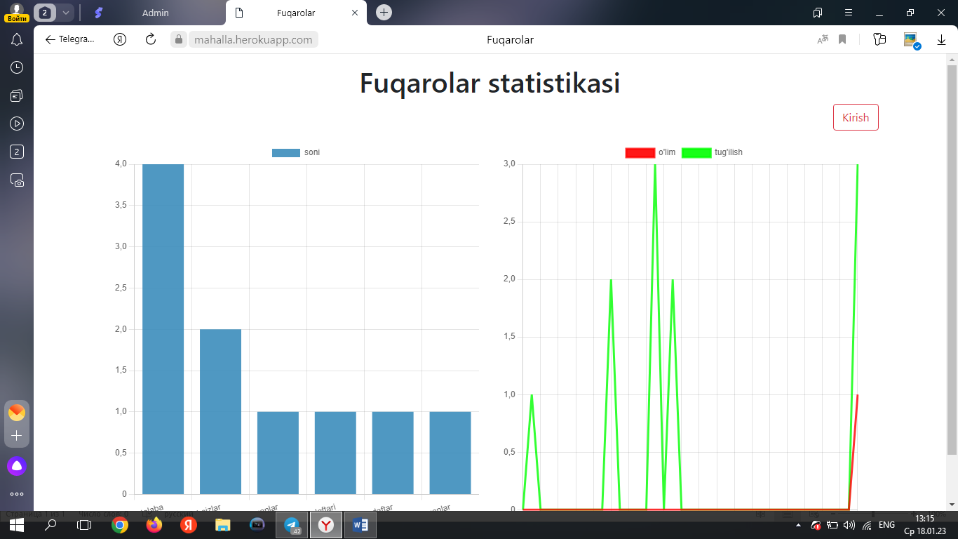
ILOVANING BOSH SAHIFASI

Slide 6
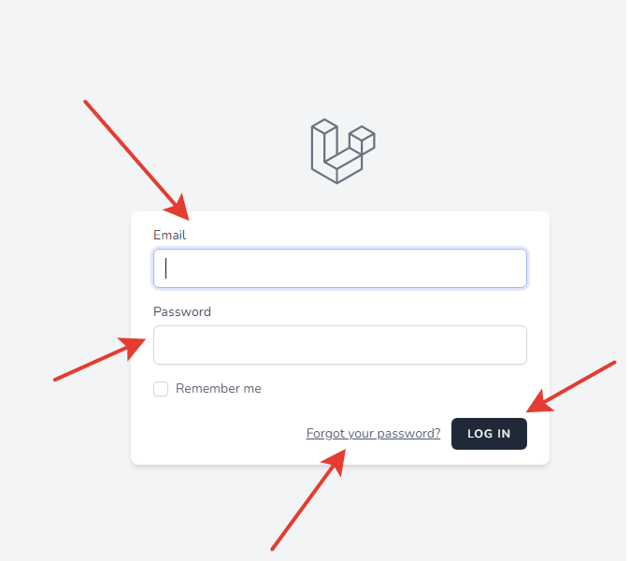
Saytga kirish qismi
1.E.mail pochta qismi
2.Parol qismi
3.Parolni unutdingizmi qismi
4.Log in (kirish)

Slide 7
Fuqarolar ro’yxati menysi

Slide 8
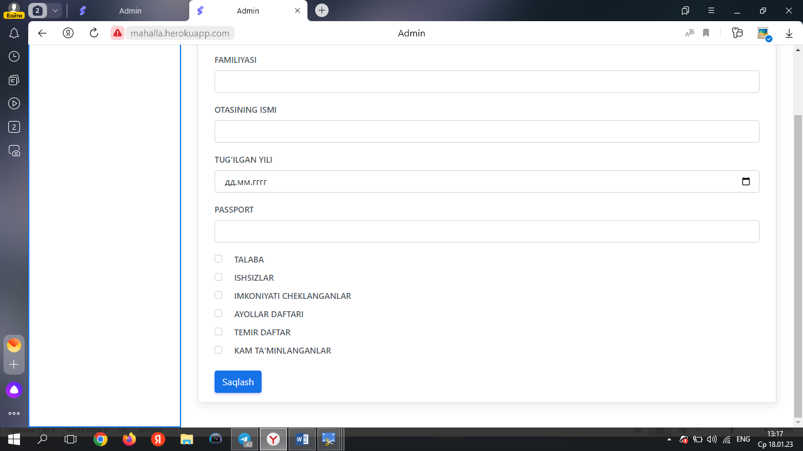
Dasturga fuqoro qo’shish qulayliki

Slide 9
Dasturni qulayliklaridan biri bu bu web sayt orqali siz mahallalardagi aholining umumiy ma’lumotlarni grafiklar shaklida bilib olishimiz mumkin

Slide 10
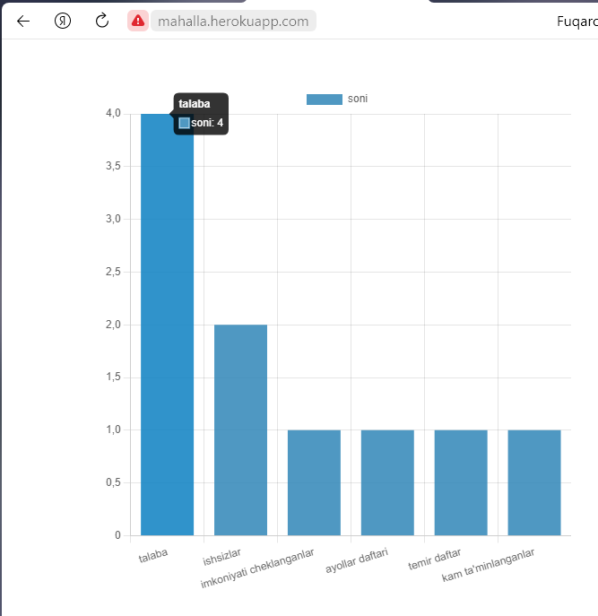
“Grafiklar” menyusi koʻrinishi

Slide 11

Xulosa:
Amaliy ishi loyihasini qilish mobaynida hozirgi zamon talablari kun sayin ortib, o’zgarib, yangilanib borayotganini tushunib yetdim.Har bir sohadagi katta o’zgartishlar kabi ta’lim sohasida ham yangilanishlar katta bo’lmoqda. Men loyihamda Mahalla aholisini statistikasini yurutuvchi web sayt yaratishni ko’rib chiqdim.
Bu saytni yaratish mobaynida bir nechta dasturlash tillaridan tajribaga ega bo’ldim va bu sohaga bo’lgan qiziqishim yanada oshdi.

Slide 12
Foydalanilgan saytlar
www.google.com
www.w3schools.com
www.youtube.com

Slide 13
E’tiboringiz uchun rahmat!

